Slide 1
Infektionsbiologi og antibiotika

Slide 2
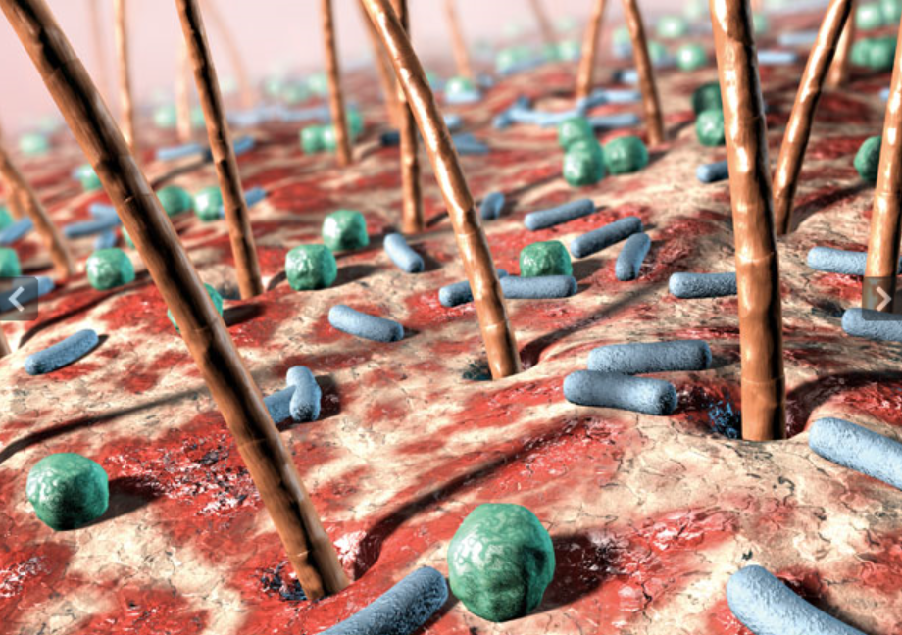
Der er flere bakterieceller på din krop end der er menneskeceller i din krop
Sunde organismer rammes ikke let af infektionssygdomme:
Spiser ernæringsrigtig kost
Motionerer jævnligt
Ikke ryger
Ikke er stresset
Sted | Typiske bakterier
Huden | Staphylococcus Corynebacterium Propionibacterium acnes Enteriske bakterier
Oropharynx | alfa-hæmolytiske streptokokker Micrococcus Corynebacterium Niesseria Haemophillus Spirochetes
Tyktarmen | Streptococcus Enterococcus Lactobacillus Clostridium Bacteroider Enteriske bakterier
Vagina | Streptococcus Lactobacillus Bakteroider Mycoplasma
Den ydre barriere
Huden – sej og uigennemtrængelig - Hudens lave pH
Tårevæske med enzymer - Normalflora

Slide 3
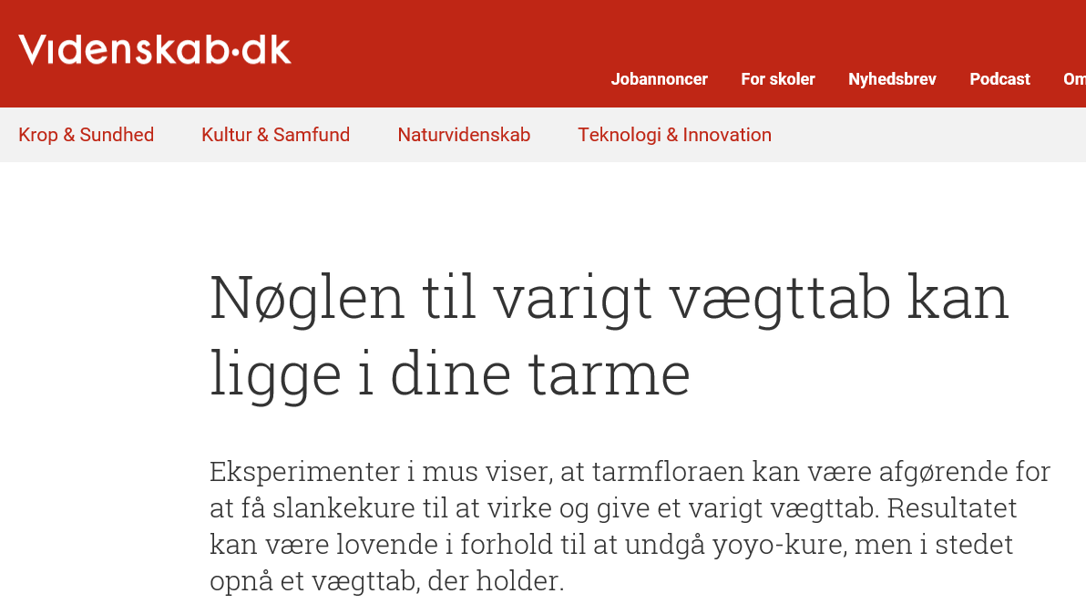
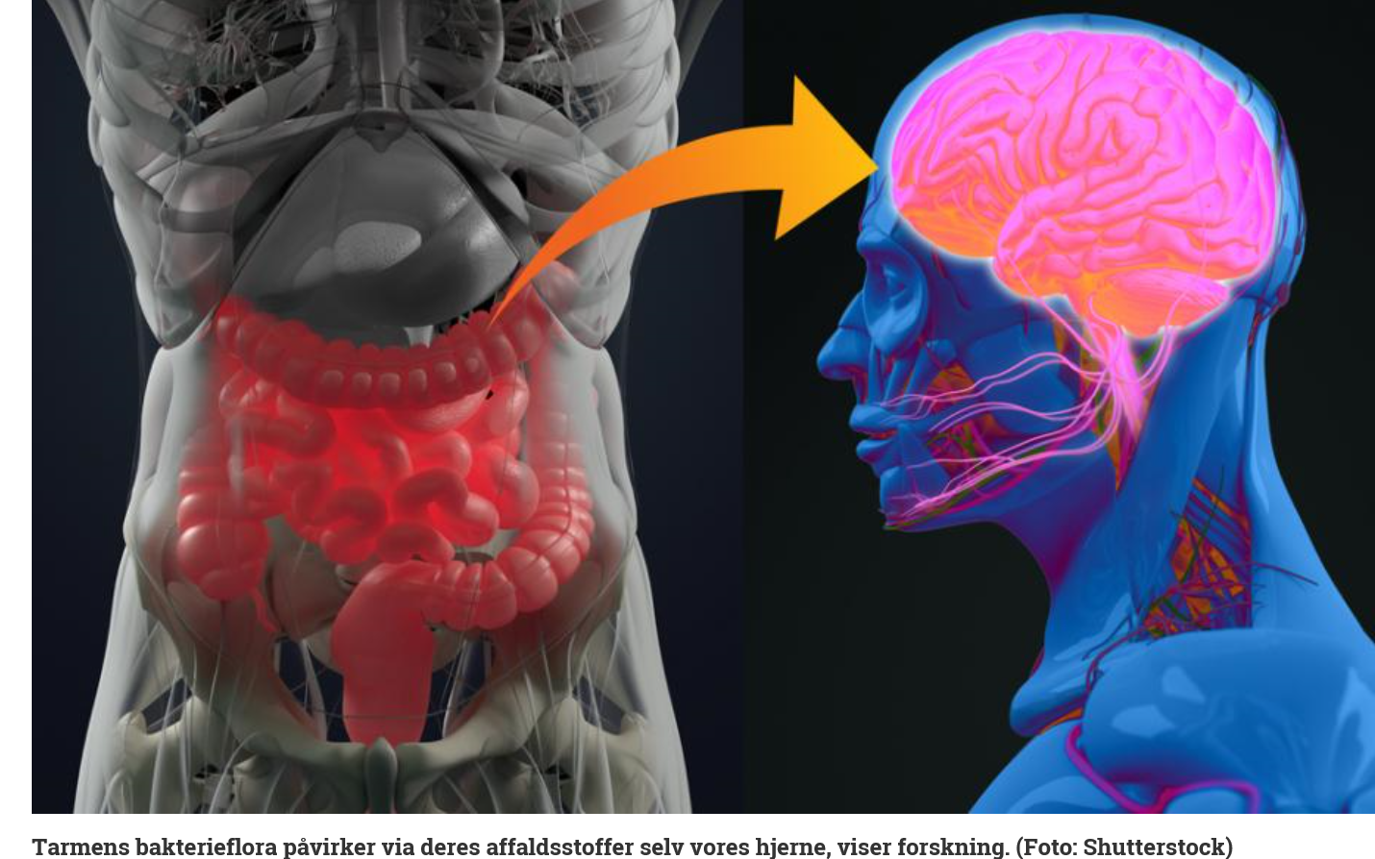
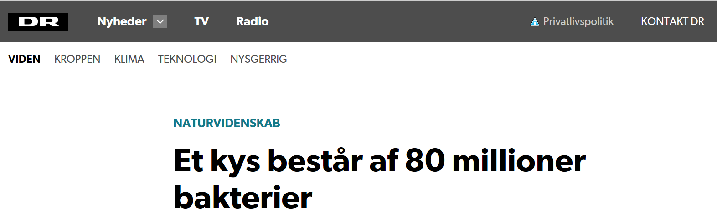
Opgave
Søg selv:
Find en artikel om bakteriers virkning på kroppen

Slide 4
Immunforsvarets 3 dele
Celler; forskellige typer af hvide blodceller med forskellige funktioner
Antistoffer; proteiner der passer til patogenernes (de sygdomsfremkaldende organismer) overfladestoffer
Andre kemiske forbindelser; proteiner der virker som signalstoffer, enzymer og antimikrobielle peptider

Slide 5
Det uspecifikke forsvar

Slide 6
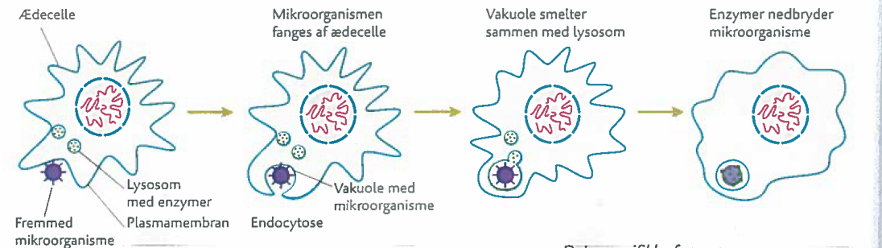

Det uspecifikke forsvar
Medfødt forsvar
Forsvar ikke mod noget bestemt – men lidt for det hele
Makrofager udskiller signalstoffer – interleukiner – som tiltrækker og aktiverer andre makrofager
Makrofagen sætter nogle af mikroorganismens overfladeproteiner på sin egen overflade – signal til andre celler om at der er fremmede mikroorganismer i kroppen
Fremmed mikroorganisme trænger ind i kroppen – opdages af immunforsvarets ædeceller
Makrofager
Granulocytter
Den fremmede mikroorganisme optages gennem endocytose i ædeccellen
I ædecellen er der lysosomer – vesikler med enzymer
Lysosomerne sendes til vakuolen med mikroorganismen – enzymerne nedbryder mikroorganismen

Slide 7
Behandling af infektionssygdomme

Slide 8
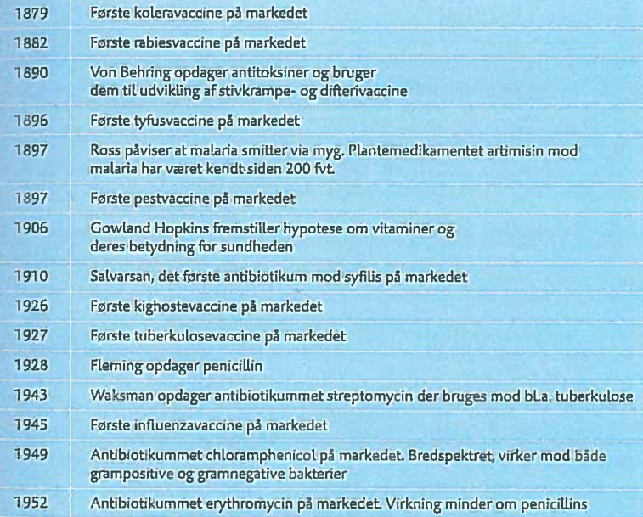

Slide 9
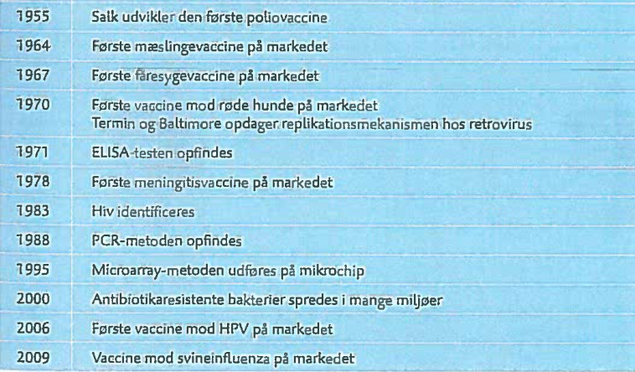

Slide 10
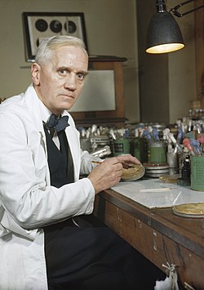
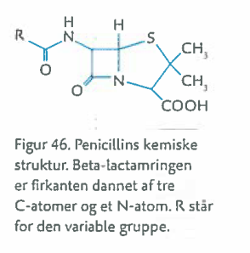
1928: Alexander Fleming opdager penicillin
1870: forskere finder ud af at der ikke kan vokse bakterier i mug (Penicillum-svampe)
1928: Alexander Fleming havde ikke arbejdet sterilt – der var kommet mug i hans forsøg, og hans bakterie kunne ikke vokse
1928: han finder ud af at isolere penicillin fra svampene
R: Variabel gruppe = mange forskellige slags penicillin
Små kemiske ændringer i molekylet forbedrer virkning og optag i kroppen
Penicillin hæmmer dannelsen af cellevæg i grampositive bakterier – de dør

Slide 11
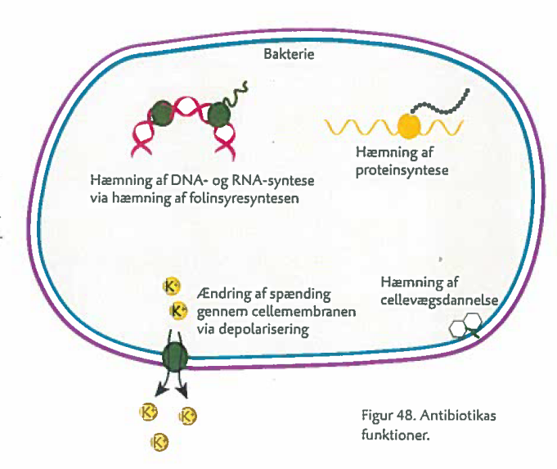
Antibiotika er en samlet betegnelse for penicillin og andre typer medicin mod bakterieinfektioner
Bredspektret eller smalspektret?
Antibiotika
=
mod liv
Antibiotika påvirker bakteriernes stofskifte, men ikke menneskers, da stofskifte-processerne er forskellige
Bakteriostatisk/Bakteriehæmmende: ved milde infektioner, forhindrer celledeling for bakterierne

Slide 12
Opgave: Da børn drak øl

